Slide 1
Gestão de casos de COVID-19 e Gripe
Allan Rodrigues
Belchior Silva
Maria Eduarda Feledi
Sofia Diniz
Vitor Malta

Slide 2
Agenda
01
02
03
04
Contexto
Problema
Discussão sobre os casos e impactos da COVID-19, Estrutura do IFPE
Imersão nas dores do cliente: como se aplica ao IFPE?
Processo
Solução
Apresentação das técnicas usadas para compreender projeto
Proposta de um sistema de gestão de afastamentos

Slide 3
01
Contexto

Slide 4
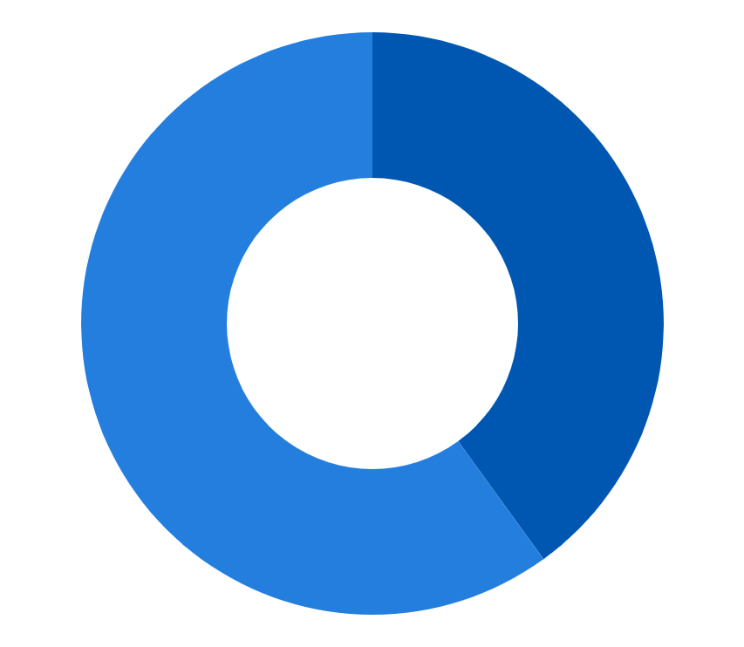
COVID-19 e Gripe H3N2: dados
60%
40%
Gripe H3N2
18/12/2021 até 25/01/2022
9.711 casos
Sintomáticos
Assintomáticos
BR: 16.920.000
PE: 477.600
BR: 11.280.000
PE: 318.400
Global percentage of asymptomatic SARS-CoV-2 infections among the tested population and individuals with confirmed COVID-19 diagnosis: a systematic review and meta-analysis. MA, Qiuyue et al. 2021
Secretaria do Estado de Pernambuco. Disponível em: <https://www.folhape.com.br/noticias/pernambuco-se-aproxima-dos-10-mil-casos-de-influenza-mortes-chegam-a/213480/>

Slide 5
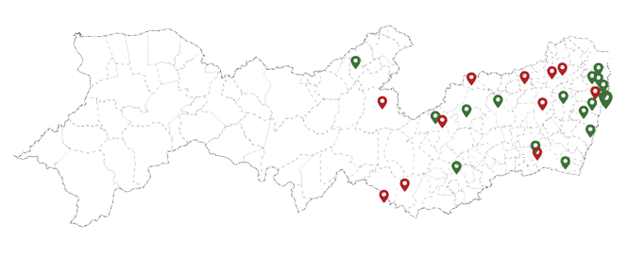
Estrutura IFPE
16 campi
~ 30.000 alunos
De todas as idades e níveis.
2.000+ servidores
Portal IFPE
Relatório Integrado de Gestão IFPE 2018

Slide 6
Estrutura IFPE
16 campi
~ 30.000 alunos
De todas as idades e níveis.
2.000+ servidores
Portal IFPE
Relatório Integrado de Gestão IFPE 2018

Slide 7
O que identificamos?
Otimizar processos
Adaptar estratégias
Aumentar eficiência na passagem de informações
Transformação Digital para o meio público
Notes:
Introduzir rapidamente o problema da dificuldade em gerenciar as planilhas
A partir das interações com cliente, identificamos que há um espaço para melhoria em…….
Otimizar processos -> aumentar a eficiência da passagem de informação entre pessoas
Adaptar estratégias -> Transformação Digital para o meio público

Slide 8
02
Problema

Slide 9
Dificuldades na gestão de afastamentos médicos
Dificuldades no controle da documentação de afastamentos médicos
Alta demanda e fontes de informações descentralizadas
Controle feito por E-mail

Slide 10
Dificuldades na gestão de afastamentos médicos
Dificuldades na organização das informações médicas
Necessidade de agrupar/organizar informações espalhadas
Processo de organização manual

Slide 11
Dificuldades na gestão de afastamentos médicos
Processo de análise de métricas
Análise manual e mais lenta
Uso de ferramentas impróprias para o contexto

Slide 12
Dificuldades na gestão de afastamentos médicos
Tomada de decisões mais lentas
Processos envolvidos pouco práticos
Dependência de etapas manuais

Slide 13
03
Jornada

Slide 14
Eventos
Encontro com Cliente
Entrevista
Apresentação e escolha dos problemas
Validar entendimento do contexto e problema
08
10
14
15
15
15
17
Reunião da Equipe
Reunião da Equipe
Atividade assíncrona
Edição de Documentos
Comunicação assíncrona
Planejamento e Gerenciamento de projeto
Diagrama de Escopo e Matriz SIPOC
Descrição do problema e perguntas
Incluir novas informações e ajustar erros
Finalizar Descrição do Problema

Slide 15
Eventos
E-mail para o Cliente
Reforço do e-mail
Validação
Recebimento de documentos
Requisição de documentos do processo
Outro contato para relembrar o envio
Envio para o cliente da versão final dos documentos
Planilha relatando detalhes do processo
17
16-18
20
20-22
21
21
21
Trabalho assíncrono
Trabalho assíncrono
Encontro síncrono
Apresentação e escolha dos problemas
Preparo para o Kickoff do projeto
Ajustes finais nos documentos

Slide 16
Análise do fluxo atual do processo
Otimizar processos e adaptar estratégias
Termo de Abertura
Matriz SIPOC
Diagrama de Escopo

Slide 17
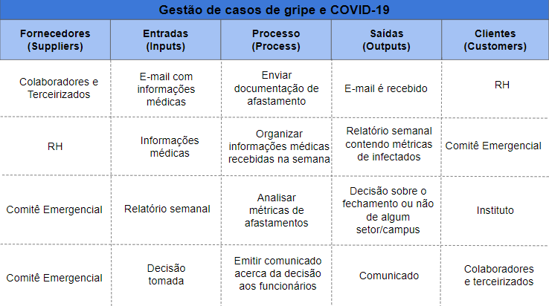
Matriz SIPOC

Slide 18
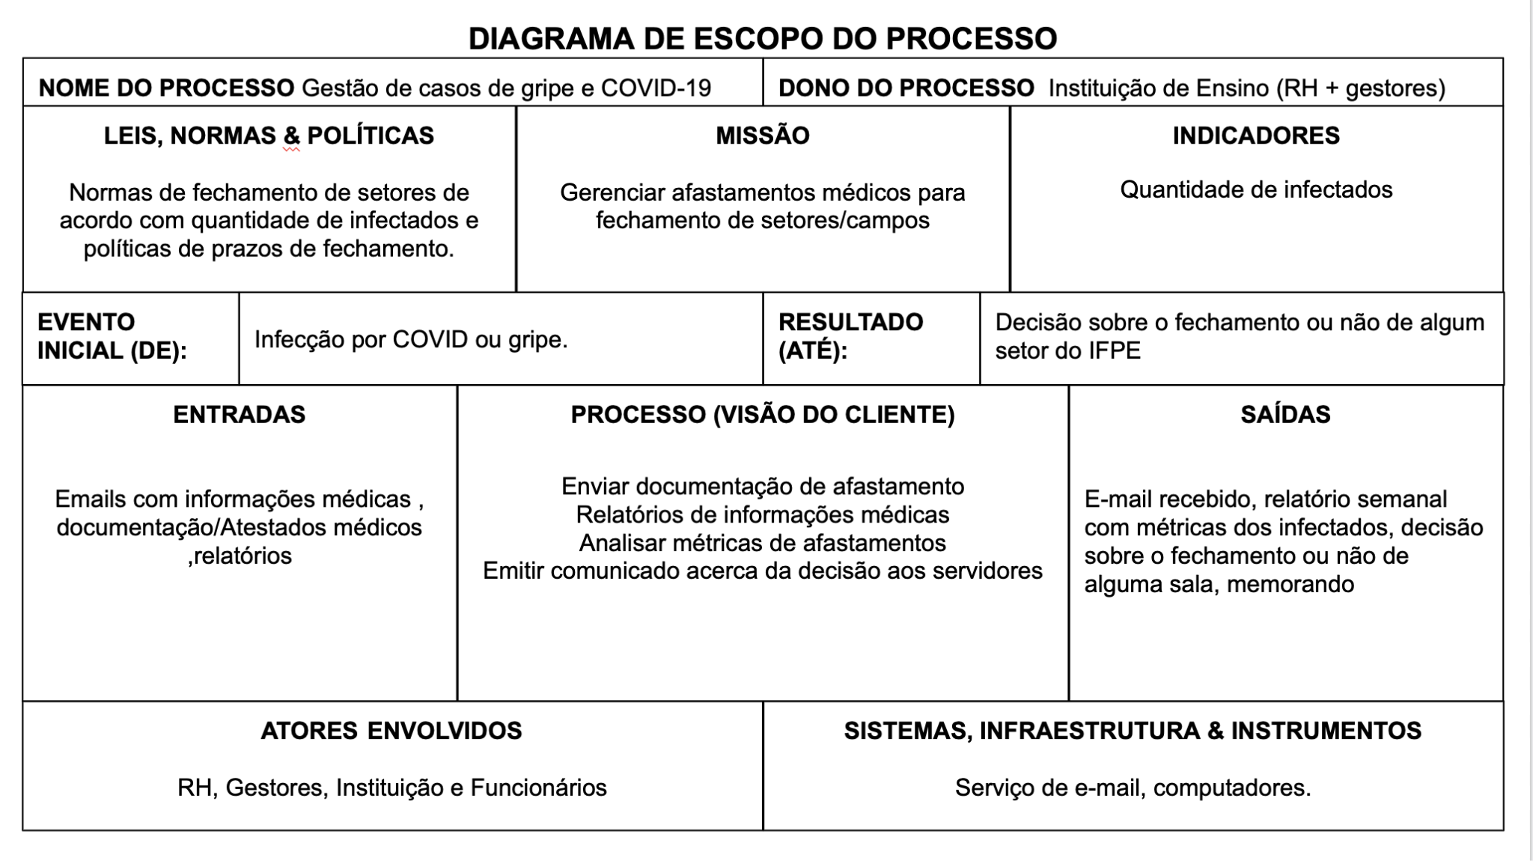
Diagrama de Escopo do Processo

Slide 19


Ferramentas de suporte
Trello
GitHub
Organização e acompanhamento das atividades
Acompanhamento e checklist dos artefatos produzidos do projeto
Notes:
Introduzir rapidamente o problema da dificuldade em gerenciar as planilhas
A partir das interações com cliente, identificamos que há um espaço para melhoria em…….
Otimizar processos -> aumentar a eficiência da passagem de informação entre pessoas
Adaptar estratégias -> Transformação Digital para o meio público

Slide 20
04
Solução

Slide 21
Contexto
Vale ressaltar:
Solução atual
Problemas
Causas
O instituto conta com 16 campi espalhados do litoral ao sertão

Slide 22
Propostas de soluções
Integração dos dados
Automação
Relatórios
Minimizar processos manuais
Geração automática de relatórios a partir de formulários
Acesso rápido e prático aos dados

Slide 23
Resultado esperado
A partir da solução gerar:
Otimização do processo
Análise precisa e clara
Diminuição do esforço manual
Margens de erro

Slide 24

Obrigadx!
Alguma pergunta?

